Slide 1

МБДОУ «Детский сад с. Еремково»
Мероприятия, посвящённые
Эстафете Победы
Май
2025г

Slide 2
День Победы! День Победы!
В небе праздничный салют.
Отмечают это праздник
Все вокруг – и там, и тут.
Я желаю всем на свете
Мира, счастья и тепла.
Без войны, под мирным небом,
Чтобы жили мы всегда!
В преддверии 9мая, в детском саду совместно с Еремковской библиотекой (Гуцевой Татьяной Викторовной) прошли мероприятия, посвященные 80 – летию Великой Победы

Slide 3
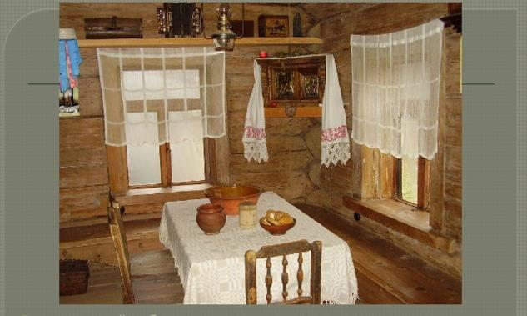
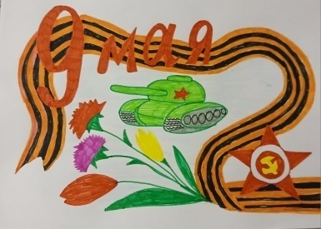
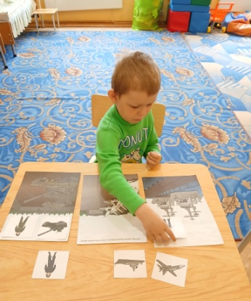
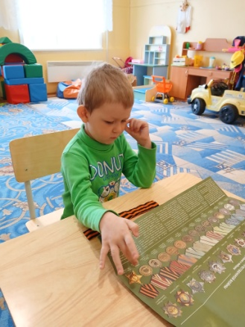


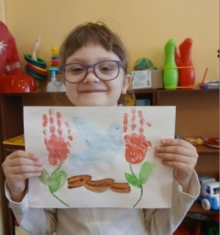
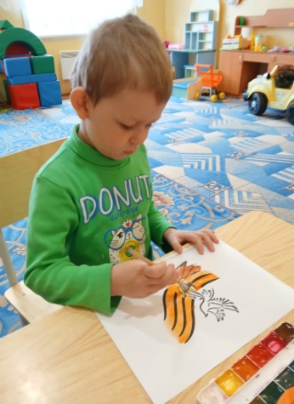
Рассматривание альбома, беседа «Ордена и медали Великой Отечественной Войны»
Народная патриотическая акция
«Рисуем Победу - 2025г»

Slide 4

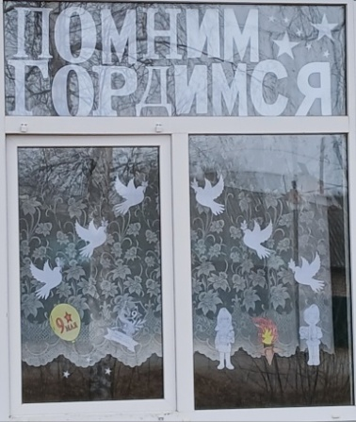
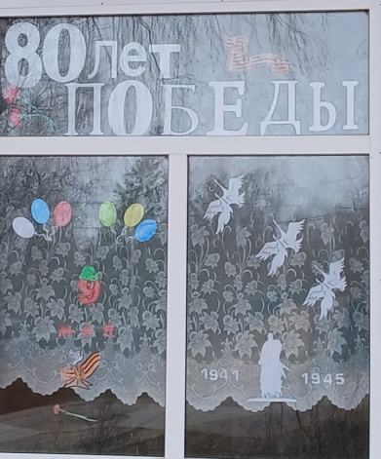
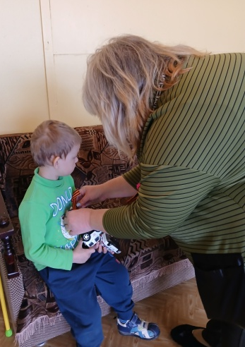
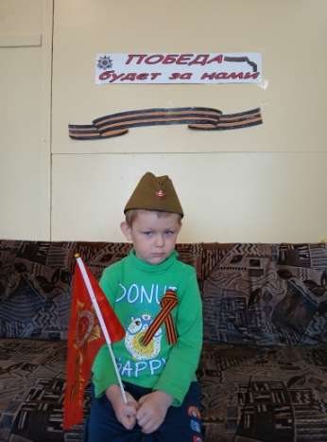
Всероссийская акция Движение Первых «Окна Победы» (# Окна Победы69)
Всероссийская акция «Георгиевская лента»

Slide 5
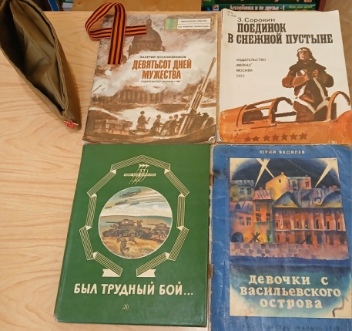
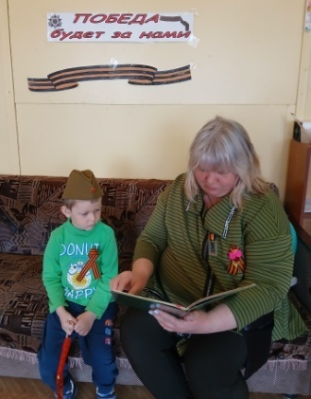
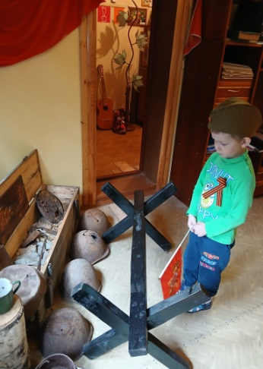
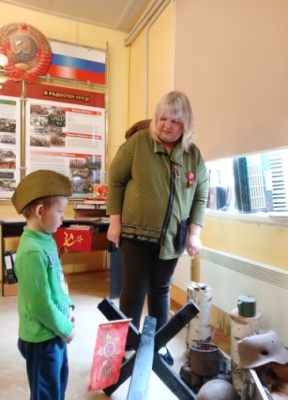
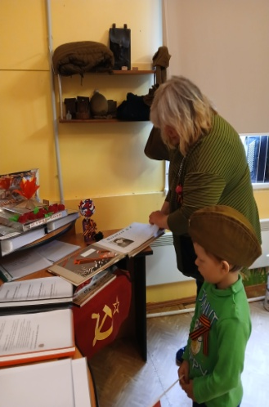
Гуцева Татьяна Викторовна провела Международную акцию «Читаем детям о Великой Отечественной Войне».
Посетили музей истории села Еремково и его окрестности.

Slide 6
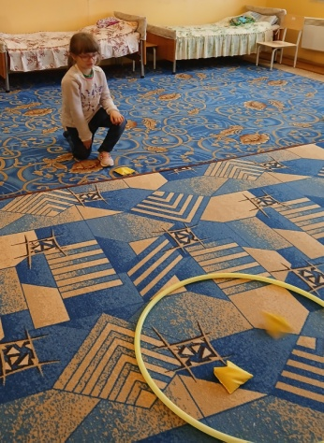
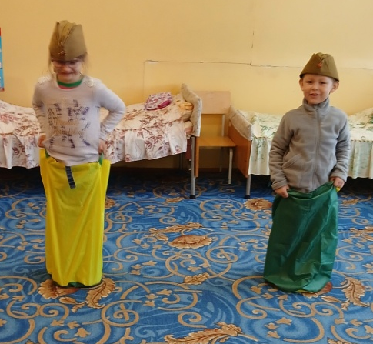
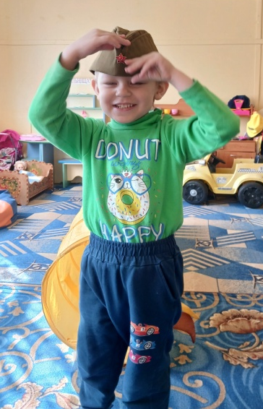
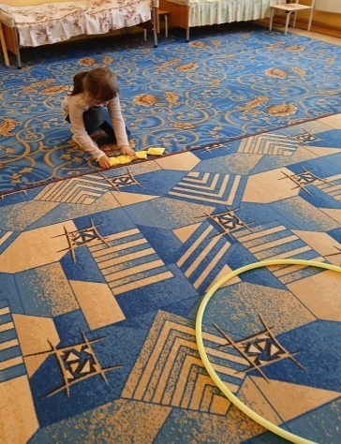
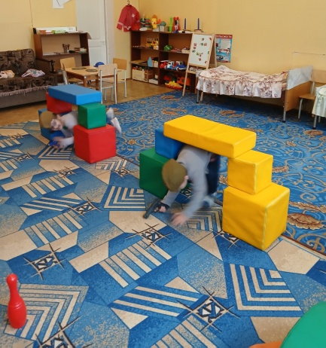
.
7мая в детском саду прошел утренник «Салют Победы». Воспитатель подготовила для ребят тематические эстафеты: «Снайперы», «Переправа», «Поднеси снаряд».Это было яркое, спортивное и патриотическое мероприятие, где воспитанники смогли проявить ловкость и смекалку.

Slide 7
.
Мы надеемся, что проделанная нами работа способствовала формированию чувства патриотизма, уважения к героическому прошлому нашей Родины.
Верим, что люди поймут, что если быть вместе, любить и уважать друг друга, можно жить дружно и счастливо. И вместе строить мир!
Пусть пулеметы не строчат,
И пушки грозные молчат,
Пусть в небе не клубится дым,
Пусть небо будет голубым,
Пусть бомбовозы по нему
Не прилетают ни к кому,
Не гибнут люди, города…
Мир нужен на земле всегда!
С ДНЁМ ПОБЕДЫ!

